Slide 1
მეწარმეობაზე აქცენტირებული პედაგოგიური მენეჯმენტი საქართველო, 2015 წ. აპრილი

Slide 2
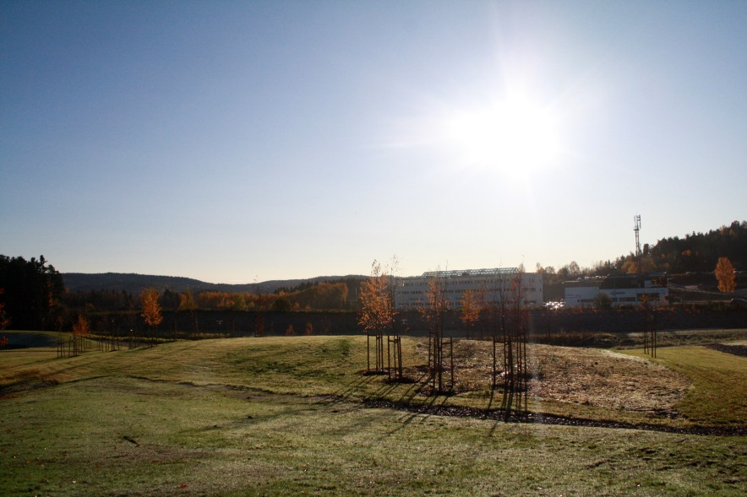
მაილანდის საშუალო სკოლა და აკერშუსის რეგიონი
მაილანდის საშუალო სკოლა მდებარეობს ოსლოს მუნიციპალიტეტის ახლოს, Lørenskog -ში. მუნიციპალიტეტში ცხოვრობს დაახლოებით 35.000 ადამიანი, ხოლო მთლიანად რეგიონის მოსახლეობა დაახლოებით 580.000-ს უტოლდება.
აკერშუსის რეგიონში შედის 34 სკოლა , მათ შორისაა მაილანდის სკოლა. სულ რეგიონის 24 სკოლაში 20,000 მოსწავლეა.

Slide 3
მაილანდის საშუალო სკოლასთან დაკავშირებული ფაქტები:
აგებულია 2008 წელს
800 მოსწავლე, 140 თანამშრომელი.
მოსწავლეთა ნახევარი იღებს ზოგად განათლებას, ნახევარი კი პროფესიულ განათლებას.
სკოლაში არსებული პროფესიული პროგრამებია:

Slide 4
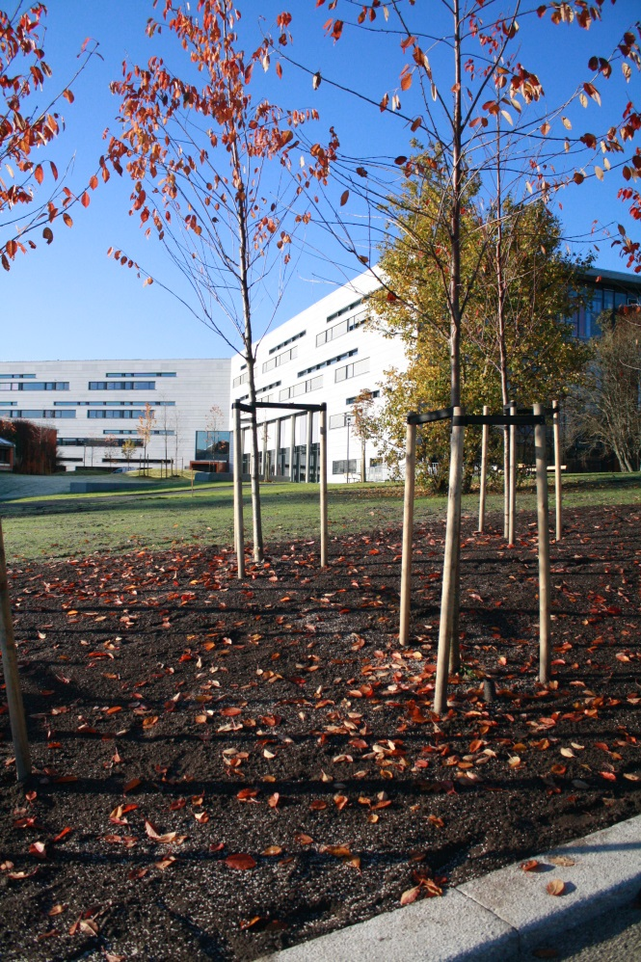
ფაქტები მაილანდის სკოლის შესახებ
ჯანდაცვისა და სოციალური დაცვის პროგრამა;
მედიისა და კომუნიკაციების პროგრამა;
მომსახურებისა და ტრანსპორტის პროგრამა;
ადაპტირებული სწავლის პროგრამა (სხვადასხვა კურსთან მიმართებაში)

Slide 5
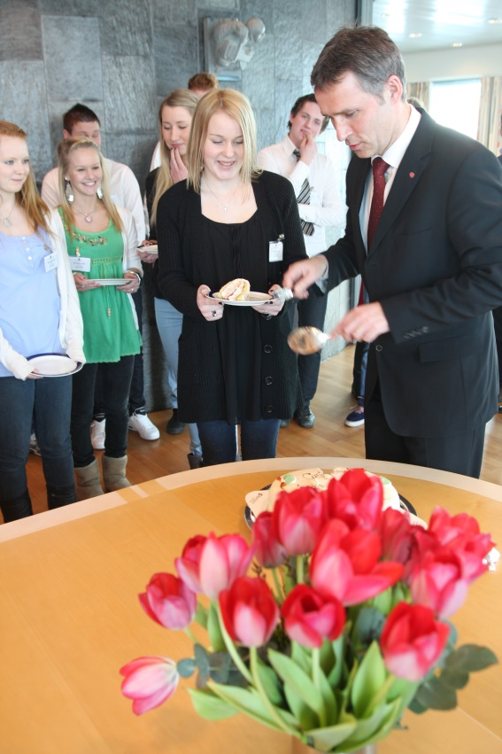
«შუქურა» სკოლა
2012 წელს, რეგიონის პოლიტიკურმა მმართველობამ მაილანდის საშუალო სკოლას “ფლაგმანი სკოლის” სტატუსი მიანიჭა.
«ფლაგმანი სკოლის” სახელი ჩვენ (სკოლას) გვავალდებულებს გვყავდეს კოორდინატორი, რომელიც მაილანდში იმუშავებს მეწარმეობის სფეროში და მოემსახურება სკოლასა და რეგიონს.

Slide 6
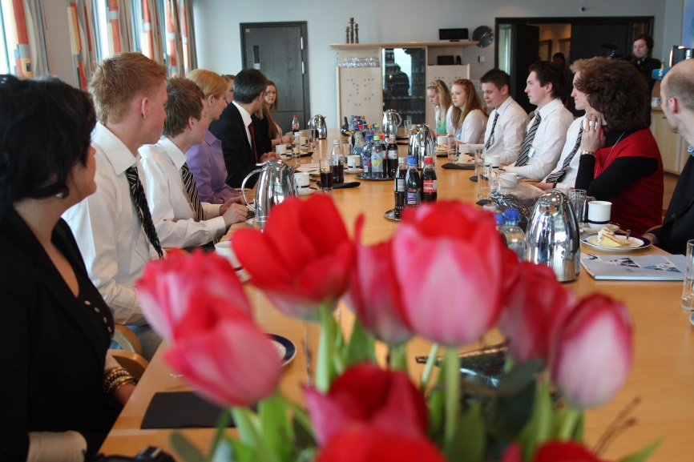
«შუქურა» სკოლა
ჩვენ გვევალება ქსელური მუშაობის ორგანიზება რეგიონში;
ჩვენი ცოდნა უნდა გავუზიაროთ რეგიონის სხვა სკოლებს, რათა ავამაღლოთ მათი ცოდნა და სამეწარმეო საქმიანობაში ჩავრთოთ სხვა სკოლებიც.
ჩვენ ასევე უნდა ავამაღლოთ ჩვენი საკუთარი მასწავლებლების ცოდნაც.

Slide 7
პედაგოგიური მენეჯმენტი
სკოლის მენეჯმენტი უფრო მჭიდროდ მუშაობს მასწავლებლებთან, როდესაც ის ხელმძღვანელობს, ეხმარება და ხელს უწყობს მათ სწავლების პროცესის გააუმჯობაში, რათა ყველამ გაიზიაროს ერთიანი ხედვა საკლასო ოთახებსა და საამქროებში არსებულ საერთო მაღალი სტანდარტებთან მიმართებაში.
სკოლის მმართველობა ახდენს პროცესების ინიცირებასა და მონიტორინგს, მოსწავლეებზე ორიენტირებული ლიდერობის პრინციპების საფუძველზე.

Slide 8
მეწარმეობა – რა არის ეს ?
მეწარმეობა ფართო გაგებით ნიშნავს იმას, რომ ის ახდენს იდეების ტრანსფორმირებას პრაქტიკულ და მიზანზე ორიენტირებულ აქტივობად, სოციალურ, კულტურულ და ეკონომიკურ კონტექსტში.

Slide 9
პედაგოგიური მენეჯმენტი და მეწარმეობა
პედაგოგიურ მენეჯმენტს და მეწარმეობას მივყვართ:
განვითარებაზე მიმართული ლიდერობა

Slide 10
განვითარებაზე მიმართული ლიდერობა ნიშნავს:
ჩამოყალიბებული გქონდეს სკოლის მიზანი და ხედვა
ხელს უწყობდე მასწავლებლებს, რათა :
თანამშრომლობდნენ, ე.ი. სწავლობდნენ ერთად და ერთმანეთს უზიარებდნენ ცოდნას.
შეიმუშაონ საერთო სტანდარტები ეფექტური სწავლებისათვის
დამოუკიდებლად და სხვებთან ერთად, გაიაზრონ როგორ ასწავლიან თავად, რაც მათ მუშაობას გააუმჯობესებს.
თავს გრძნობდნენ უსაფრთხოდ და უშიშრად იყენებდნენ სიახლეებს

Slide 11
განვითარებაზე მიმართული ლიდერობა ნიშნავს:
იყო ლიდერი, რომელიც :
ეხმარება სხვებს;
არის დაინტერესებული და სხვათა წამახალისებელი.
იყო ლიდერი, რომელიც :
არასოდეს ამბობს “არას” - მაგრამ ამბობს “მოდი, ვიფიქრებ ამაზე” , რადგან სჯერა, რომ ყოველ იდეაში არის განხორციელების პოტენციალი, უკიდურეს შემთხვევაში ნაწილობრივ მაინც.

Slide 12
განვითარებისა და მეწარმეობის ჩვენი მოტივაცია:
რაც შეიძლება მეტმა მოსწავლემ დაასრულოს განათლება წარმატებით და მიიღოს საუეკთესო სასწავლო შედეგები
რაც შეიძლება მეტი მოსწავლე გახდეს კვალიფიცირებული შემდგომი სწავლისა და დასაქმებისათვის
მადლობა!

